Slide 1
Identificação de interações multi-site no detetor de matéria negra LUX-ZEPLIN
Sérgio Miguel Almeida Rodrigues
Daniel Rui Neves Vieira
Projeto - Técnicas Avançadas de Análise de Dados

Slide 2
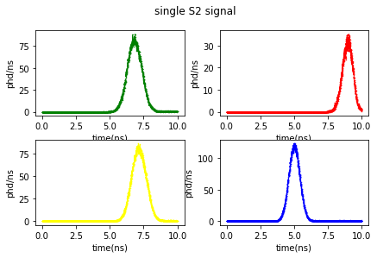
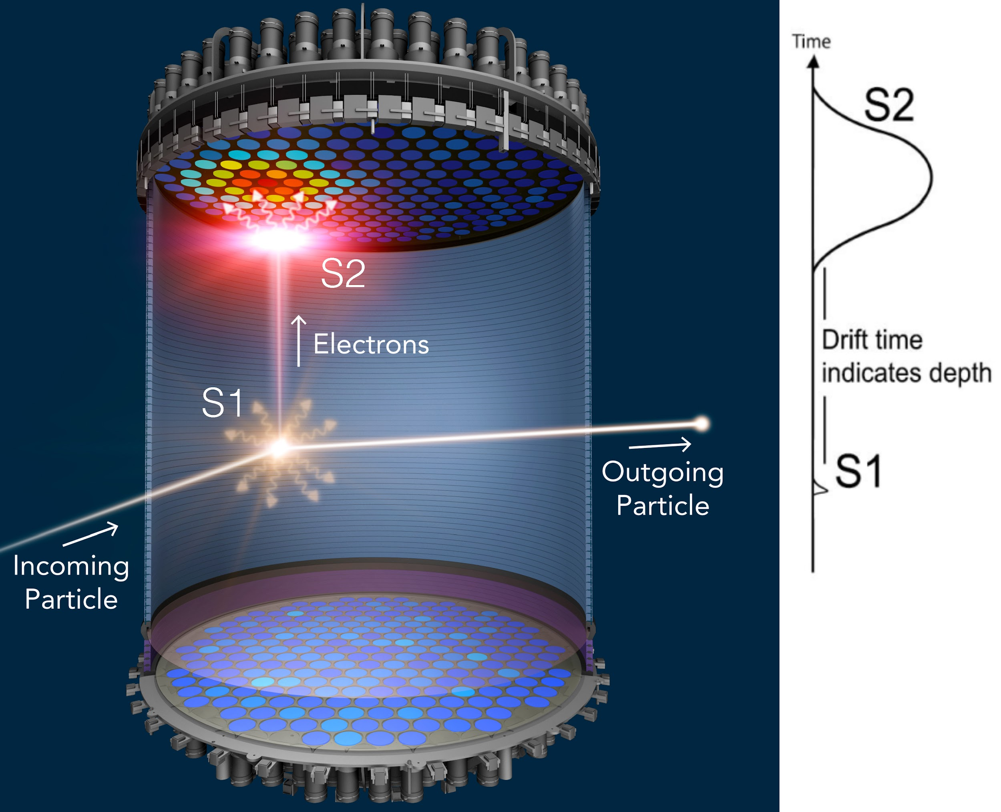
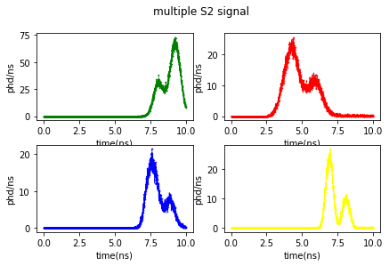
Descrição do problema
LZ TPC Operation principle

Slide 3
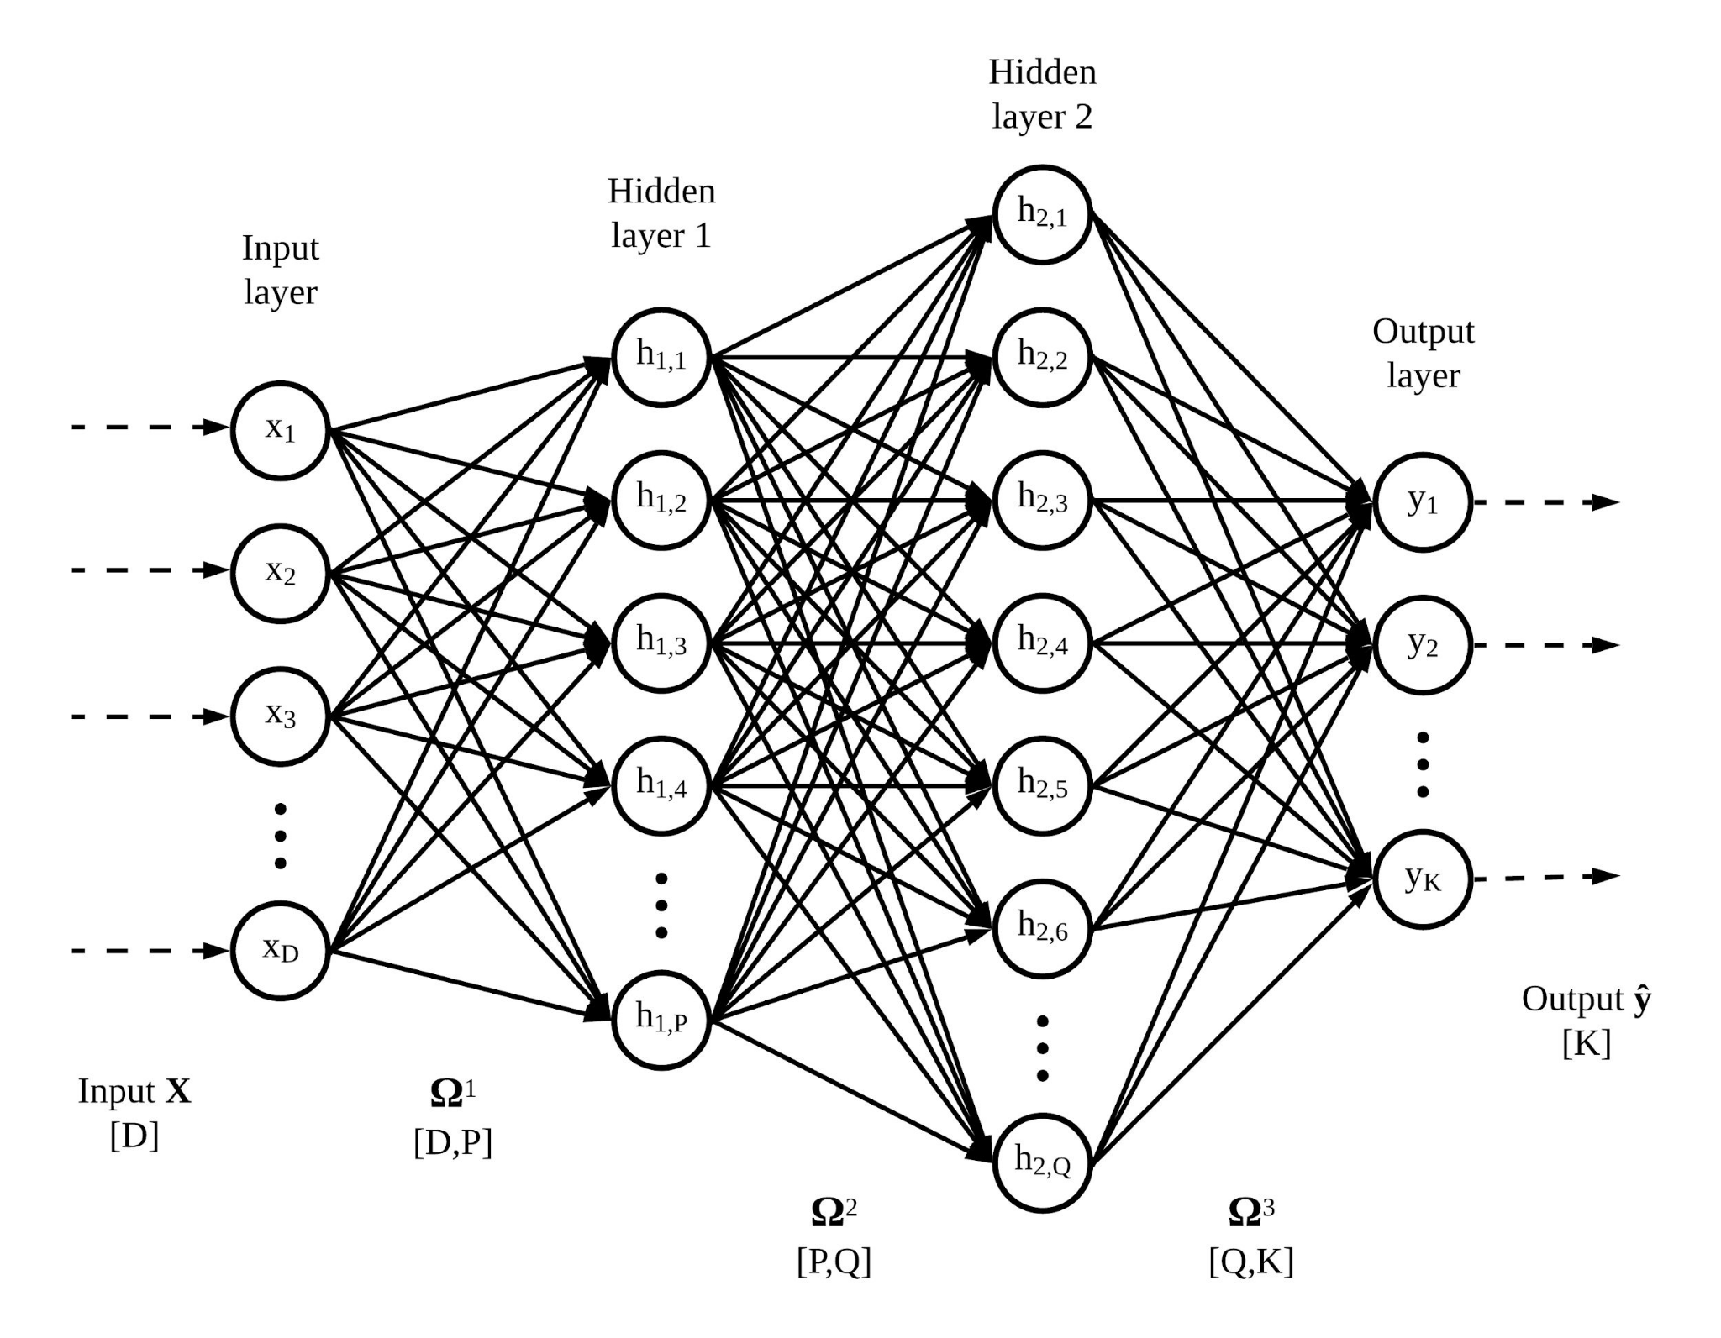
Técnicas utilizadas
Machine Learning - Supervised Learning
Utilização de dados etiquetados
Problemas a resolver:
Classificação de SS e MS: modelo de classificação
Previsão da separação entre 2 sinais S2: modelo de regressão
Rede neuronal com convolução:
Secção de convolução
Secção densa
Ferramentas: Python, Keras, scikit-learn

Slide 4
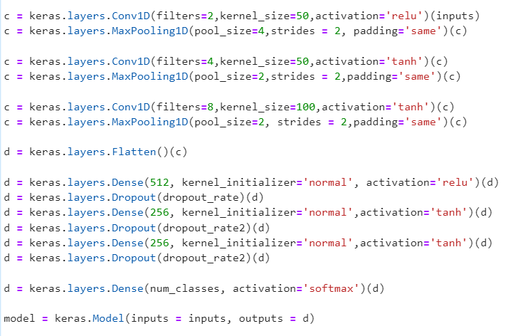
Modelo de Machine Learning utilizado
Secção de convolução
Para retirar o máximo de features dos dados
3 camadas do tipo :
camada de Convolução + MaxPooling
O pooling serve para melhorar tempo de computação e reduzir overfitting
Camadas em funil:
nº de filtros usados na convolução
Secção densa
Para processar as features encontradas na secção anterior
Aprender o modelo
3 camadas do tipo :
camada densa + camada de regularização (Dropout)
Dropout para regularização:
diminui o tempo de treino e previne o overfitting, adicionando alguma dificuldade de aprendizagem e aleatoriedade.
inicialização da kernel com uma distribuição normal

Slide 5
Última camada do modelo
Modelo de classificação SS/MS
camada densa de 2 neurónios
problema de classificação binário
função de ativação softmax
normalização
Modelo de previsão da separação entre S2
camada densa de 1 neurónio
o resultado pretendido é o valor da separação
função de ativação linear
mais simples possível

Slide 6
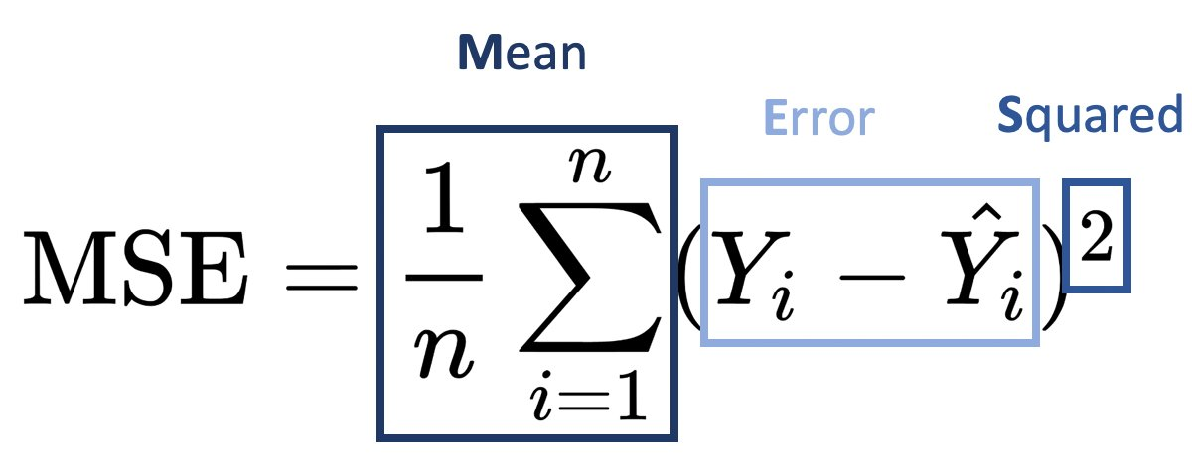
Métricas
Optimizador
Treino
Modelo de classificação SS/MS
Loss (Categorical cross-entropy)
Accuracy (Categorical accuracy)
Indica como o modelo deve mudar os pesos das matrizes utilizadas
Foi usado o Adam
Rapidez de treino
Bons resultados
Modelo de regressão
Erro quadrático médio (MSE)
Raiz do MSE
100 épocas com o set de treino
Testando com o set de validação

Slide 7
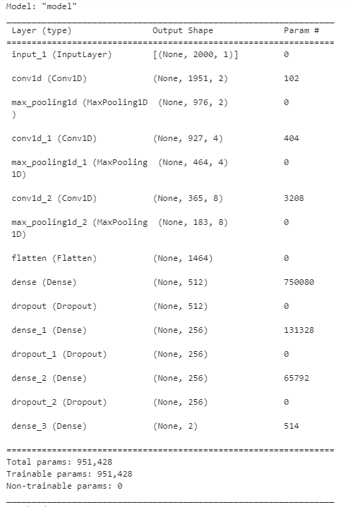
Resultados para o modelo de classificação como SS/MS
Sumário do modelo utilizado:

Slide 8
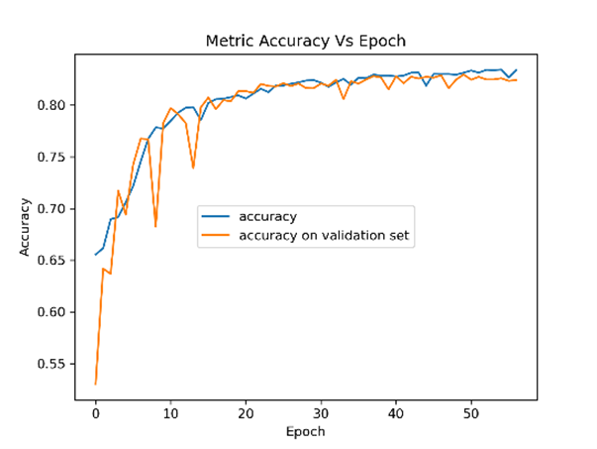
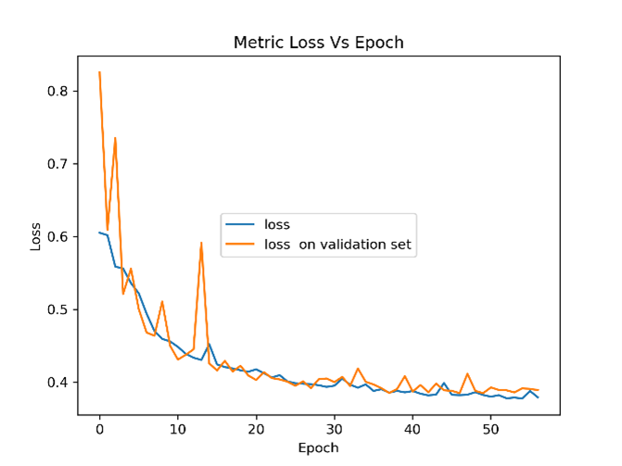
Resultados para o modelo de classificação como SS/MS
Resultados obtidos no final do treino, para o set de teste:
Test loss: 0.38925832509994507
Test accuracy: 0.8241469860076904

Slide 9
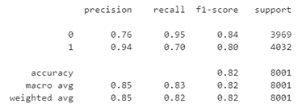
Relatório de classificação
Precisão:
precisão da previsão MS > previsão SS
Quando a previsão feita é que o sinal é um MS, a probabilidade de ser a previsão correta é maior do que quando a previsão é que o sinal é SS.
F1-score (média ponderada de precisão e recall):
Os valores, em ambos os casos, são próximos de 1, logo, aceitáveis.
Recall (% previsões corretas de um sinal, relativamente ao nº de aparições):
O modelo acerta mais vezes a precisão de SS do que de MS.
Accuracy:
O valor de exatidão do modelo fixou-se no 0.82, que é um valor também aceitável.

Slide 10
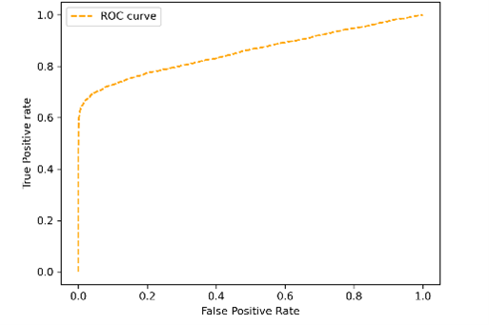
Curva ROC
A curva ROC basicamente representa a taxa de verdadeiros positivos em relação à taxa de falsos positivos.
Ilustra o desempenho de um modelo de classificação binário, à medida que o limiar discriminador varia.
AUC: medida de desempenho em todos os limiares.
AUC = 0.863, um AUC = 1 seria o ideal, o valor obtido é aceitável.

Slide 11
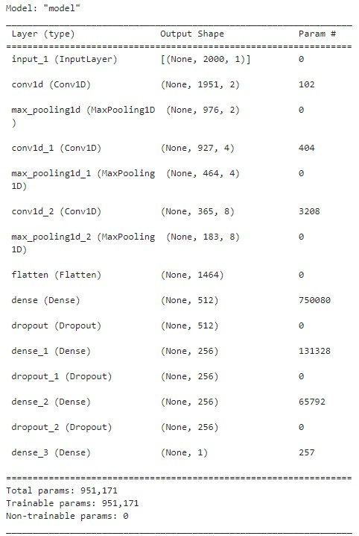
Resultados para o modelo de Regressão - previsão do valor de separação entre sinais S2
Sumário do modelo utilizado:

Slide 12
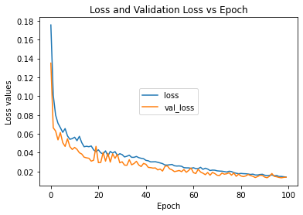
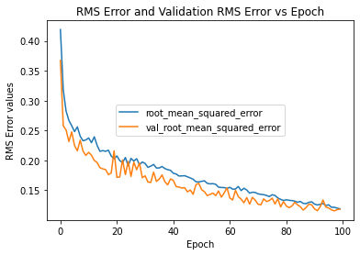
Resultados para o modelo de Regressão
Resultados obtidos no final do treino, para o set de teste:
Test loss: 0.014021124690771103

Slide 13
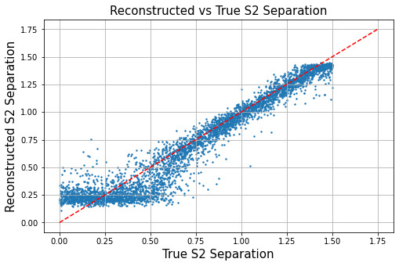
Resultados do modelo de Regressão
Resultados previstos pelo modelo comparado com os valores reais

Slide 14
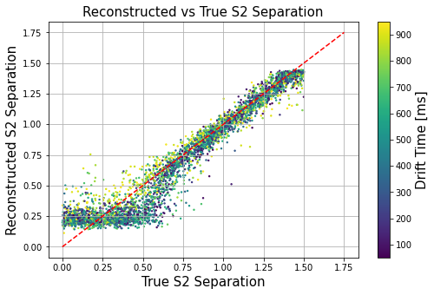
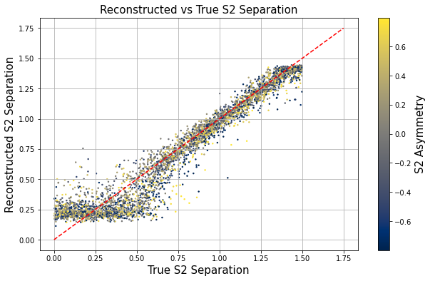
Resultados do modelo de Regressão
Comparação entre os resultados previstos pelo modelo e os valores reais, relacionando com o Drift Time e a Assimetria S2 do sinal.

Slide 15
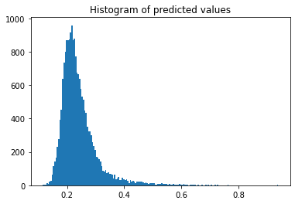
Resultados para o modelo de Regressão
Resultados obtidos para o dataset de sinais SS:
Threshold 98%: 0.45094275

Slide 16
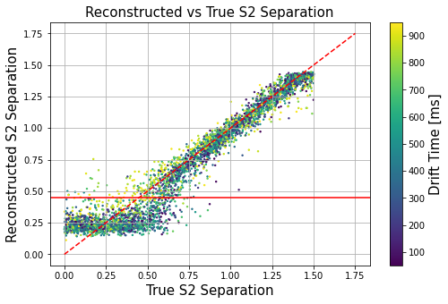
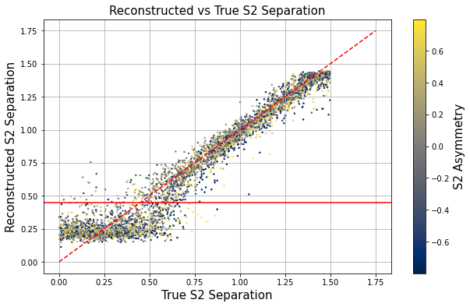
Resultados do modelo de Regressão
Comparação entre os resultados previstos pelo modelo e os valores reais, relacionando com o Drift Time e a Assimetria S2 do sinal. A linha horizontal indica o Threshold de 98% calculado.

Slide 17
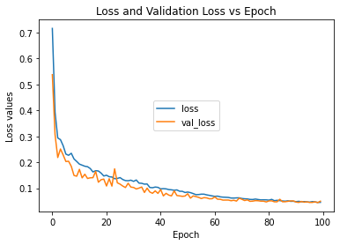
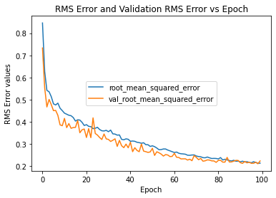
Resultados para o modelo de Regressão - previsão do valor de separação entre sinais S2 absoluto

Slide 18
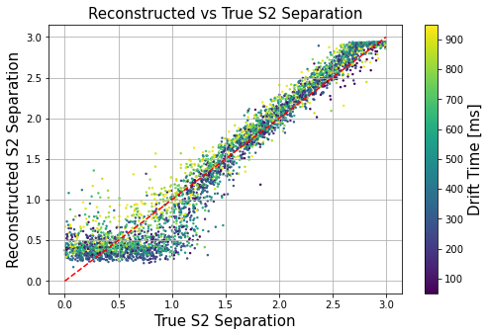
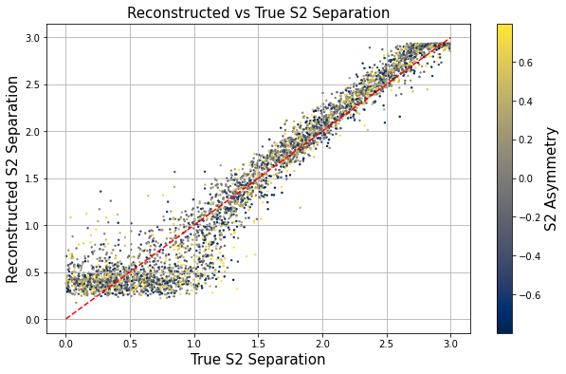
Resultados para o modelo de Regressão - previsão do valor de separação entre sinais S2 absoluto
Comparação entre os resultados previstos pelo modelo e os valores reais, relacionando com o Drift Time e a Assimetria S2 do sinal.

